Slide 1
Stereoma horizon
Проект подготовили Пуртов Глеб и Диденко Алина

Slide 2
Введение
Notes:
презентация просто супер! 10/10

Slide 3
Начало работы
Поиск ресурсов в открытом доступе для получения игровых спрайтов
Создание базовых классов таких как Game, Sprite, Coin, Player, Camera
Создание карт
Переход между окнами Menu и Game в основном классе Menu
Обрисовка изображений заднего фона и логотипа
Разделение кода по файлам в зависимости от задач (main, game, parents, config и т. д.)

Slide 4
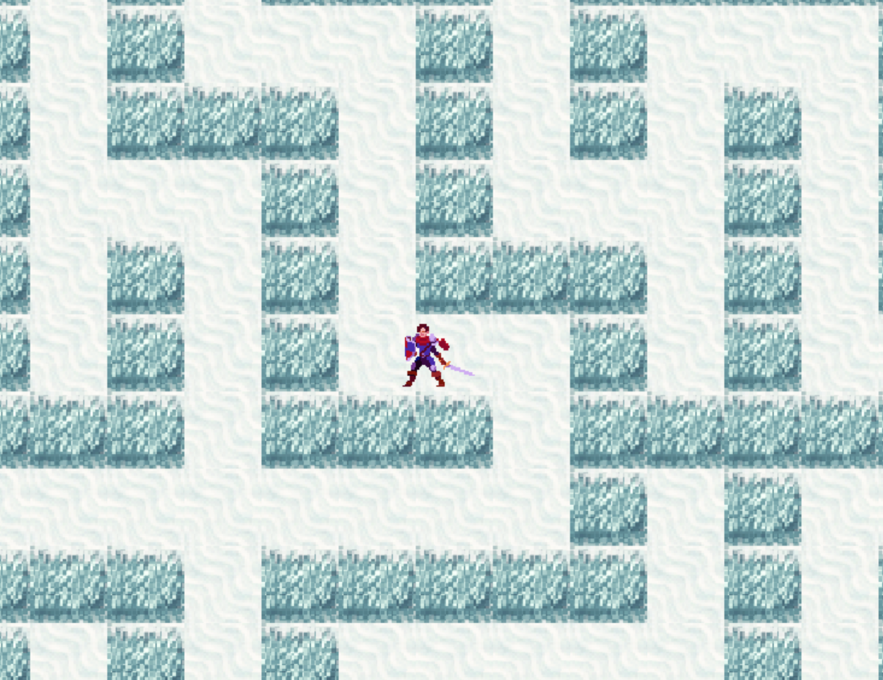
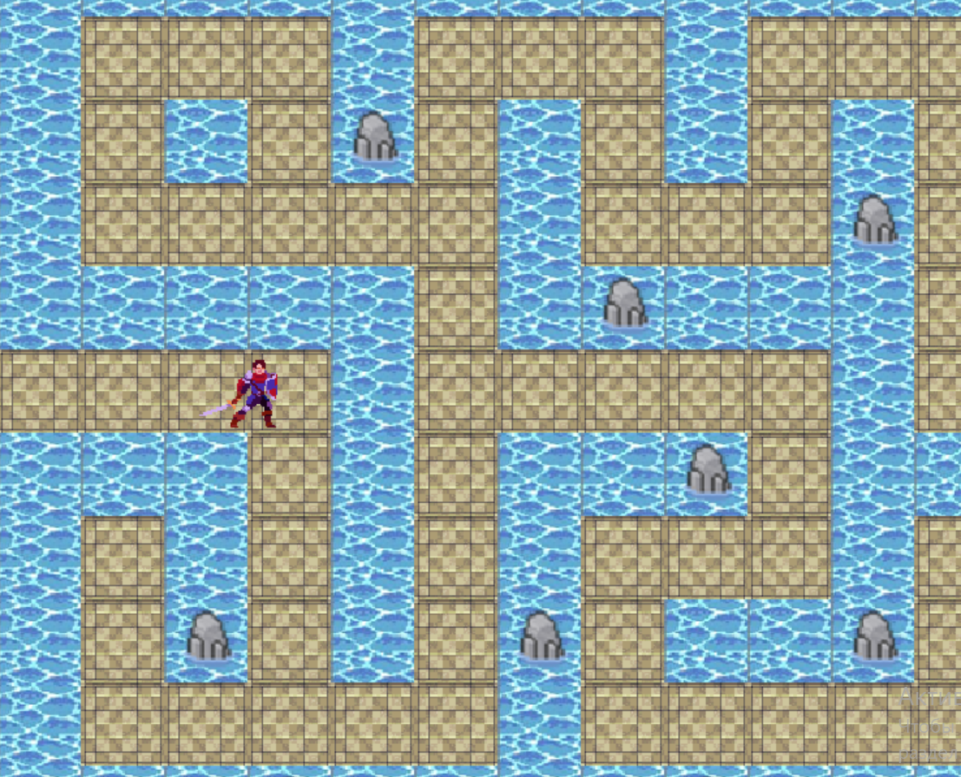
Дизайн

Slide 5
Игровой процесс
Задача игры состоит в том, чтобы собрать сумму, достаточную игроку для покупки корма своему любимцу (10 монет)

Slide 6
Спасибо за внимание!

